Slide 1
Processador Intel 4004
Joao Pedro Alonso Almeida
Luiz Paulo Souto Monteiro
Pedro José Garcia

Slide 2
História
TechTudo - Intel 4004, o primeiro processador da história, comemora 40 anos de idade. Escrito em 16/11/2011.
“Desenvolvido por Federico Faggin, Ted Hoff e Mazor Stanley, o Intel 4004 foi um processador de 4 bits e 16 pinos que operava em 740 KHz. O chip contava com oito ciclos de clock por ciclo de instrução, o que significa que ele era capaz de realizar até 92.600 instruções por segundo.
Seu preço original não foi encontrado, mas, segundo uma fonte do site Extremetech, sua fabricação custou cerca de US$ 5 por unidade, ou US$ 26 nos valores atuais da moeda americana.
A técnica desenvolvida por Faggin de fabricação dos semicondutores em 1968, utilizando o polisilício no processo, permitiu que o Intel 4004 pudesse ter 2.300 transistores em uma placa de apenas 10 mícrons. “

Slide 3
História
TechTudo - Intel 4004, o primeiro processador da história, comemora 40 anos de idade. Escrito em 16/11/2011.
“Se você considerar que um fio de cabelo humano mede aproximadamente 100 mícrons, o 4004 já era algo impressionante para a época do seu lançamento. Porém, o processador se destacava mesmo por ser fabricado a partir de uma única peça de silício, algo inédito até então.
Cotidianamente, o 4004 era capaz de fazer até 1.200 cálculos por segundo, e o seu primeiro uso comercial foi em uma calculadora japonesa, a Busicom 141-PF. Na verdade, foi a própria Busicom que encomendou da Intel a fabricação do processador.
A japonesa era detentora do design do 4004, e tinha direitos exclusivos para o seu uso, mas concordou que a Intel comercializasse o chip com outros fabricantes.“

Slide 4
Especificações
Datasheet: http://www.applelogic.org/files/4004Data.pdf
2.300 transistores;
Processador de 4 bits (arquitetura de 4 bits);
Largura de barramento: 4 bits;
Possuía 46 instruções, cada uma com 8 bits de palavra;
Clock de 108 KHz
Executava cerca de 60.000 instruções por segundo (0,06 MIPS)
Tempo de instrução ciclo: 10,8 ms (8 ciclos de clock / ciclo de instrução)
1 ou 2 ciclos de instrução.
Encapsulamento DIP de 16 pinos.
Endereçava 1Kb de memória de dados e 4Kb de memória de instruções
Dimensão mínima de tecnologia de fabricação em micro milímetros: 10
CPU diretamente compatível com ROMs MCS-40 e RAMs
Expansível até 32Kb de ROM e 5Kb RAM
Temperatura de operação: 0ºC à 70ºC
Também disponível com temperatura de operação de -40ºC até 85ºC

Slide 5
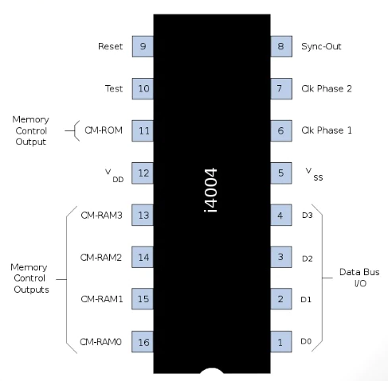
Especificações
D0 a D3: Barramentos de dados bidirecional. Comunicação entre processador e RAM.
TEST: Testa o estado lógico do circuito.
SYNC-OUT: Sincroniza o sinal da CPU com as memórias RAM e ROM.
CM-ROM: É o sinal de seleção ROM enviado pelo processador quando os dados são requeridos pela memória do programa.
CM-RAM: São os sinais de seleção do banco de memória do sistema
VSS: Tensão positiva
VDD: Tensão de alimentação
RESET: Reseta o processador.
CLOCK FASE 1 E 2: Relógio que transmite o sinal em dois fios.

Slide 6
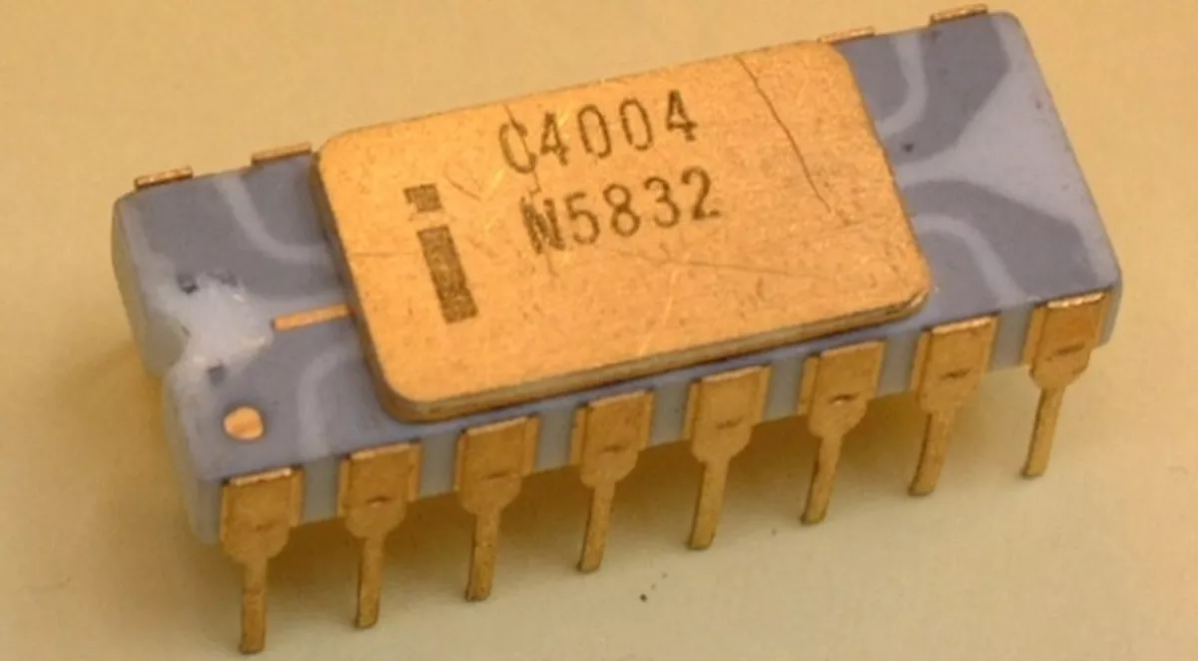
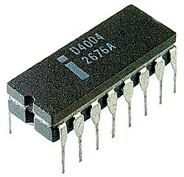
Curiosidades
Utilizado em calculadoras.
Capacidade de processamento igual ao do ENIAC.
É considerado o primeiro microprocessador em um chip.

Slide 7
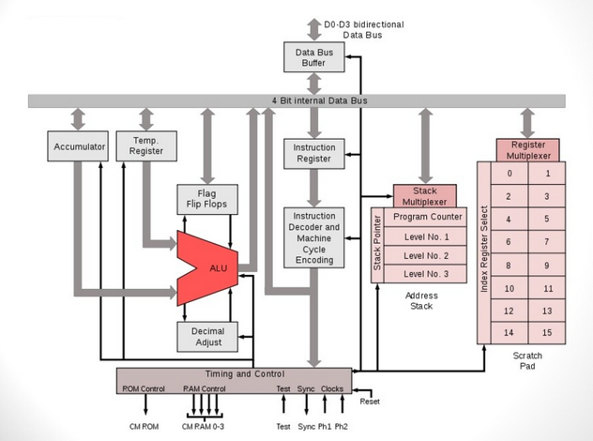
Arquitetura

Slide 8
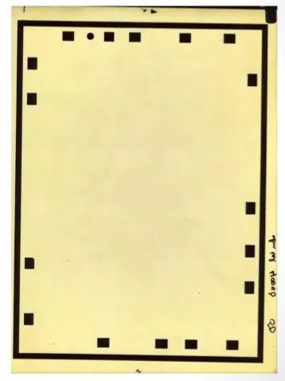
Camada de Passivação
Processo químico que forma uma película de óxido de cromo nos metais.
Assegura resistência contra corrosão.
Aumenta a durabilidade da placa.

Slide 9
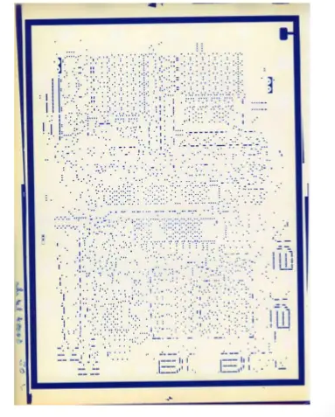
Camada de Vias
Linhas em cobre que conectam os componentes
A borda é usada como terra

Slide 10
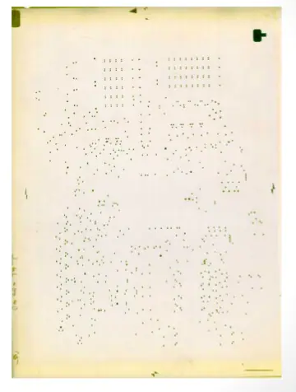
Camada de Contatos
Lado dos componentes
Perfurações onde serão inseridos os terminais
A solda acontece na camada anterior

Slide 11
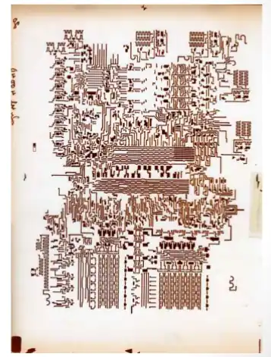
Camada de Polisilício
“A tecnologia SOI (Silicon-On-Insulator) foi desenvolvido para minimizar os efeitos de capacitâncias parasitárias e tiristor parasitário causados pela miniaturização da estrutura do CMOS”
Usado na base do transistor e como uma camada de isolamento afim de diminuir a tensão de limiar (threshold).
“A tensão de limiar (Vth) é um dos parâmetros mais básicos de um transistor MOSFET e é definida como a mínima tensão aplicada à porta (VG) necessária para que haja a formação de uma camada de inversão, formada por portadores minoritários, que conecta as regiões de dreno e fonte, permitindo a passagem de corrente.

Slide 12
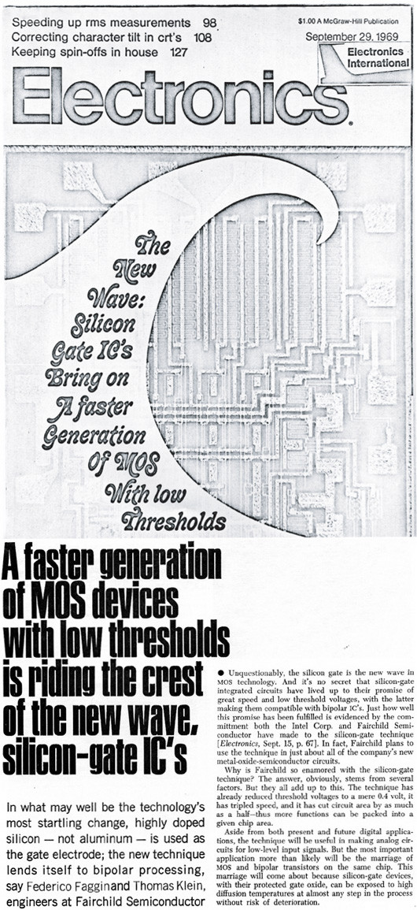
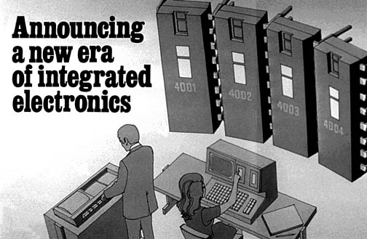

Slide 13
Bibliografia
https://en.wikipedia.org/wiki/Intel_4004
https://pt.wikipedia.org/wiki/Intel_4004
https://www.intel.com/content/www/us/en/history/museum-story-of-intel-4004.html
https://www.intel4004.com/
https://www.techtudo.com.br/noticias/2011/11/intel-4004-o-primeiro-processador-da-historia-comemora-40-anos-de-idade.ghtml
https://www.palenox.com/en/blog/41/PASSIVACAO-Para-que-e-por-que-passivar.html
https://fei.edu.br/70anos/simposio/trabalhos2014/eletrica/caroline_moraes_michelly_de_souza.pdf
https://electronics.stackexchange.com/questions/420919/what-does-a-transistor-look-like-in-the-intel-4004-microchip/420937
https://www.4004.com/mcs4-masks-schematics-sim.html

